Slide 1



L’epidemiologia dell’infezione da HCV: dalla conoscenza dei rischi alla prevenzione
Francesco Donato e Matteo Pavesi
Unità di Igiene, Epidemiologia e Sanità Pubblica
Dipartimento di Specialità Medico Chirurgiche Scienze Radiologiche e Sanità Pubblica
Università degli Studi di Brescia

Slide 2
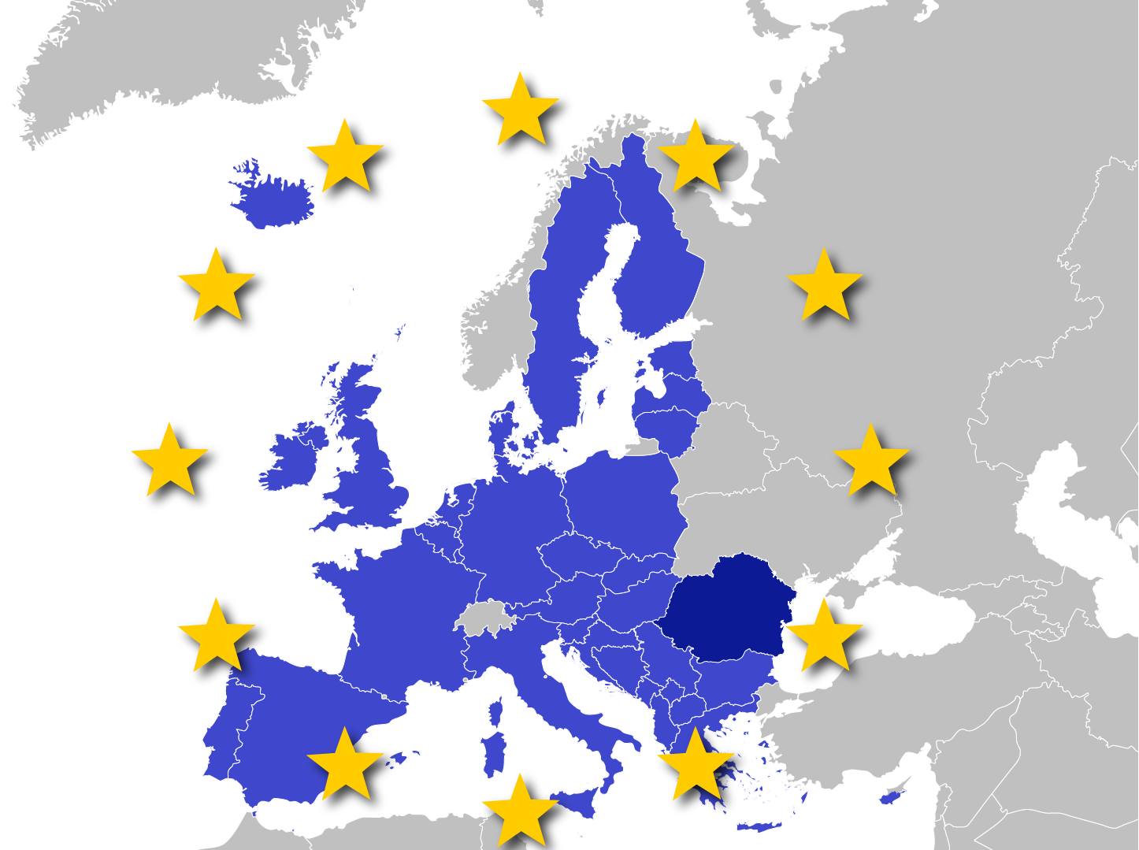
Indice della relazione
L’HCV nel mondo e in Europa
L’HCV in Italia
Fattori di rischio
Prevenzione

Slide 3
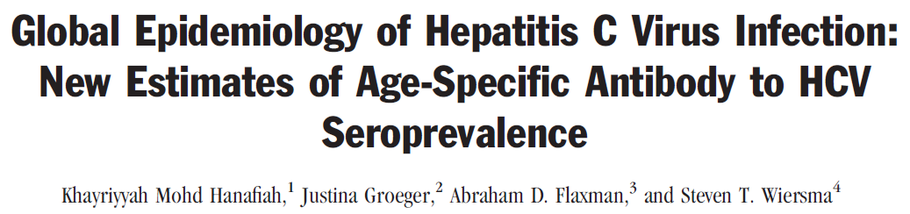
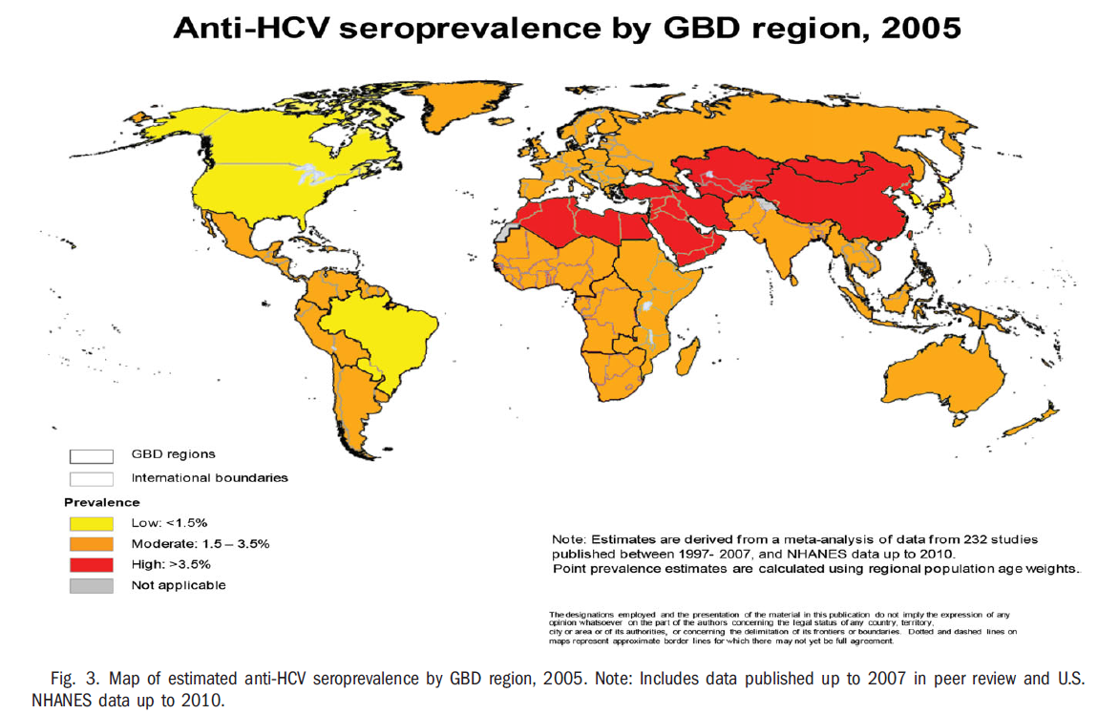

Slide 4
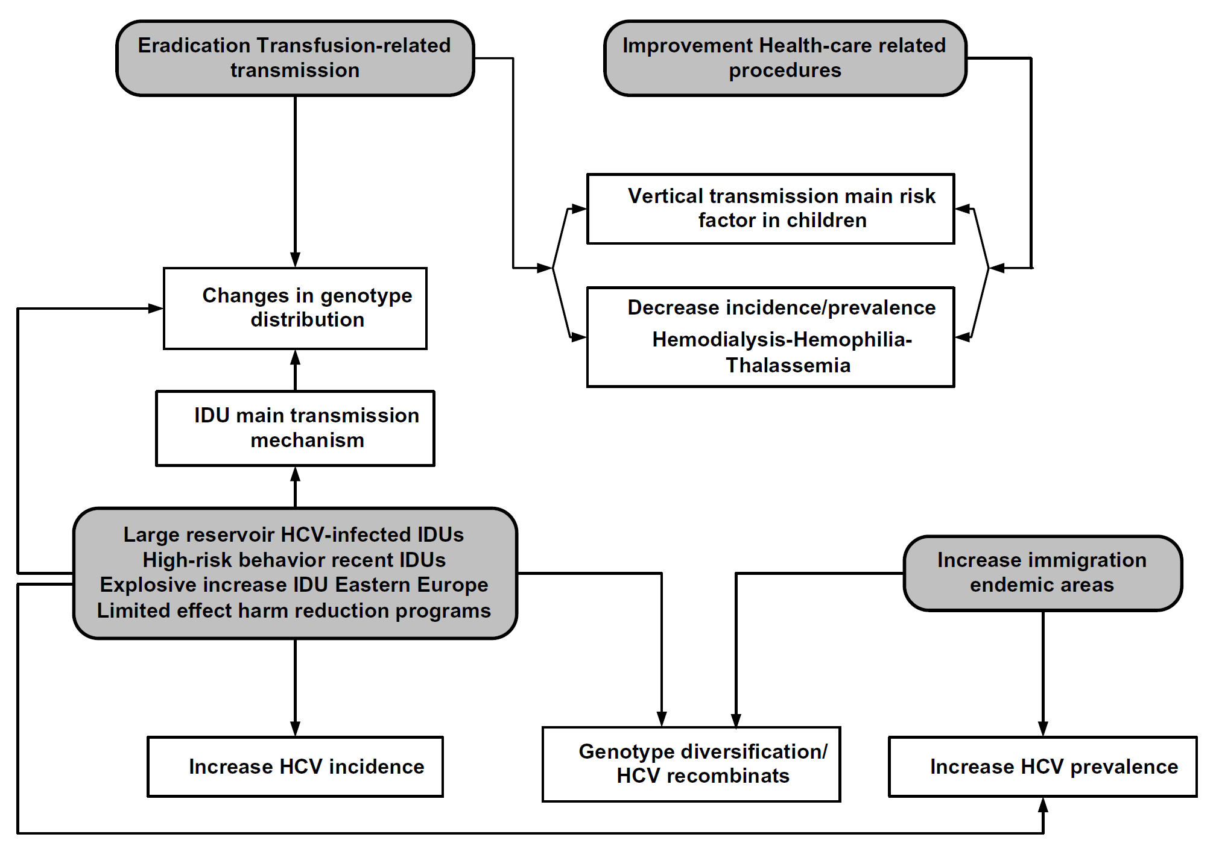
Le cause dell’attuale evoluzione dell’epidemiologia da HCV in Europa
Paesi a reddito medio-alto
Paesi a reddito medio-basso
Esteban et al – Journal of Hepatology 48 (2008) 148–162

Slide 5


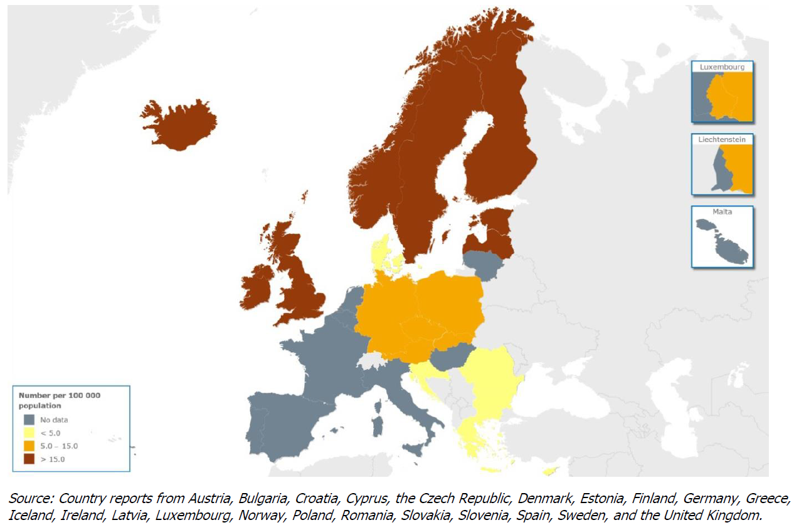
Casi di Epatite C per 100.000 abitanti in Europa - 2013
31.513 nuovi casi di Epatite C riferiti da 26 stati membri dell’EU e EEA
(15% cronici, 74% sconosciuti)

Slide 6
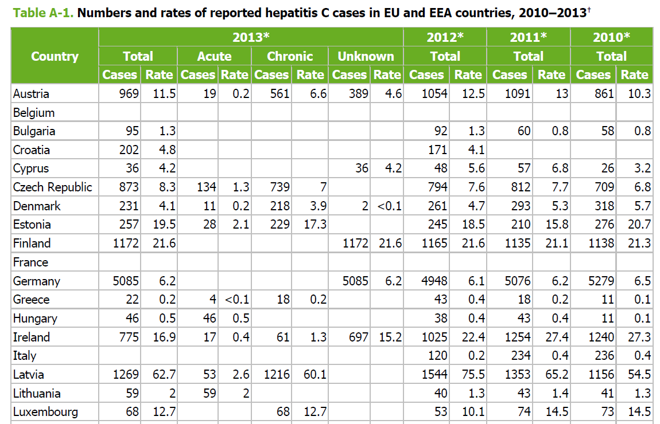

Slide 7
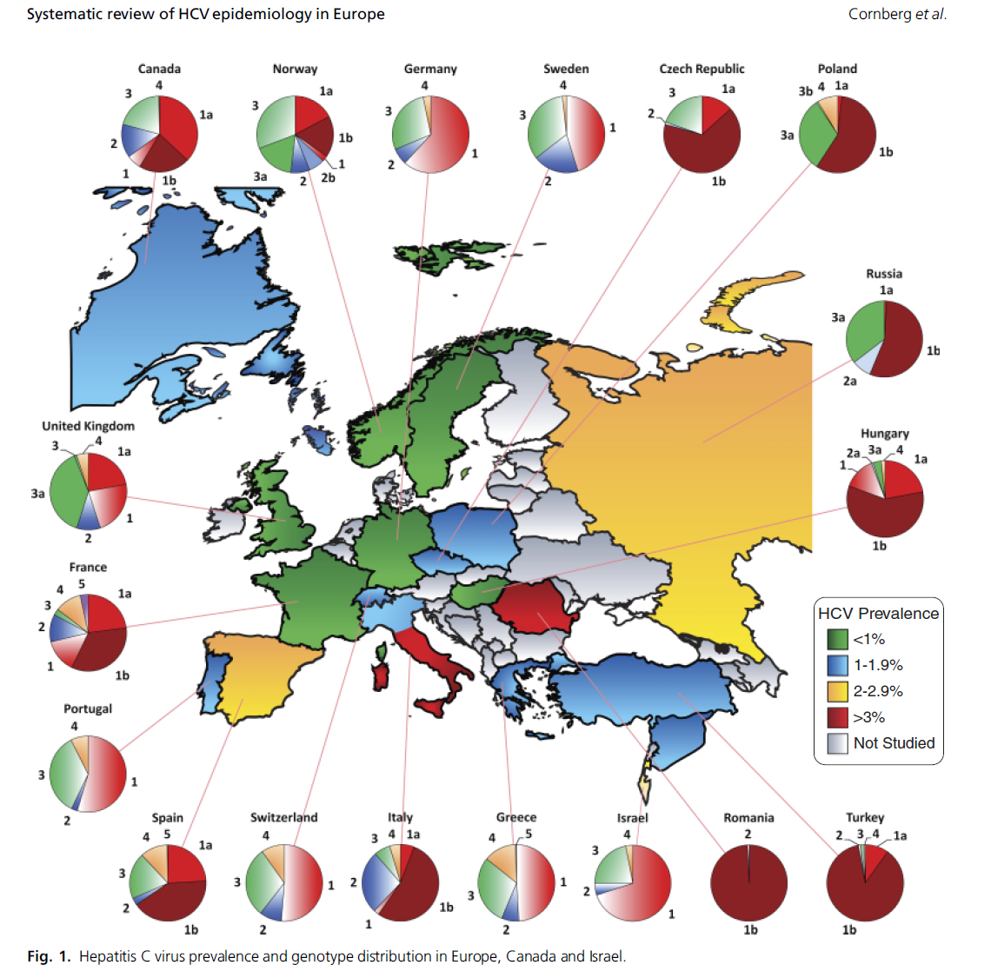
2011

Slide 8

Indice della relazione
L’HCV nel mondo e in Europa
L’HCV in Italia
Fattori di rischio
Prevenzione

Slide 9
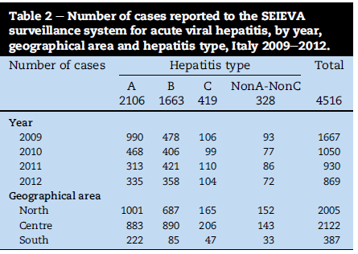
Centro Nazionale di Epidemiologia, Sorveglianza e Promozione della Salute – CNESPS Istituto Superiore di Sanità
SEIEVA – Sistema Epidemiologico Integrato Epatite Virale Acuta
La sorveglianza SEIEVA si avvale di una rete ASL su tutto il territorio nazionale, partecipanti su base volontaria, attraverso la sottoscrizione di una scheda d’adesione.
Alle ASL aderenti è richiesto di segnalare al SEIEVA tutti i casi con diagnosi confermata di epatite virale acuta A, B, C, D o E.
Circa il 10% di tutti i nuovi casi di HCV

Slide 10
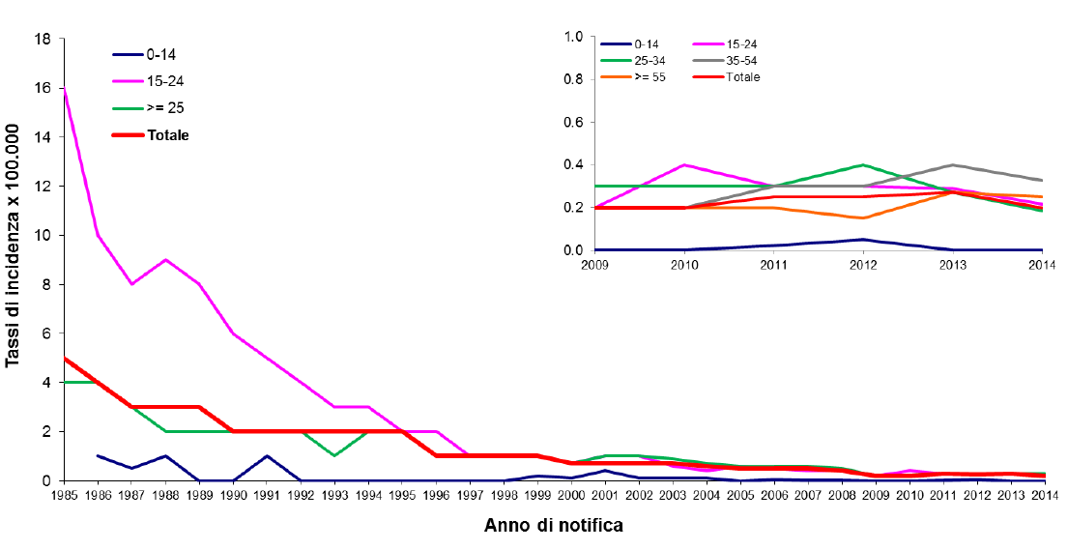
Tassi di incidenza di Epatite C per età e anno di notifica 1985 - 2014
SEIEVA – Sistema Epidemiologico Integrato dell’Epatite Virale Acuta

Slide 11
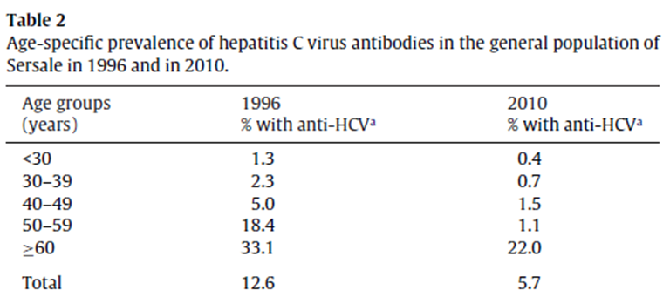
Il declino dell’infezione da HCV in un’area endemica del Sud Italia dagli anni ‘90 a oggi
N=1352
N=1012
Guadagnino et al – Digestive and Liver Disease 45 (2013) 403-407

Slide 12
Prevalenza dell’HCV in Italia - anni ‘90
2,4% (8)
6,9% (9)
1 Telecom workers Padua
2 General population Campogalliano (MO)
and Cormons (UD)
3 General population Valentano (VT)
4 General Population Buonalbergo (NA)
5 General Population (83-85) Castellana
Grotte (BA)
6 General Population Sersale (RC)
7 Food Workers & elderly Cagliari
8 Pregnant women Bergamo (age 20-40)
9 Hospitalised controls Brescia (age 45-75)
2,4% (1)
3,2% (2)
8,4% (3)
16% (4)
26% (5)
Alberti 2001; Bellentani 1994 Hepatology
Stroffolini It J Gastro 95; Maio J Hepatol 2000
Osella J Hepatol 1997; Guadagnino Hepatology
1998; Coppola J Viral Hep 2000; Minola
Hepatology 2000; Donato Hepatology 1998
16% (6)
2,7% (7)
Per cortesia M. Puoti

Slide 13
Prevalenza dell’HCV in Italia - anni 2000
3.2% (2)
1 General population Vicenza
2 General population Vallecamonica (BS)
3 General population Putignano (BA)
4 General population Sersale (RC)
1. Fabris 2008; 2. Zani 2011
3 Cozzolongo 2009; 4. Guadagnino 2013
2,6% (1)
2.6% (3)
5.7% (4)

Slide 14
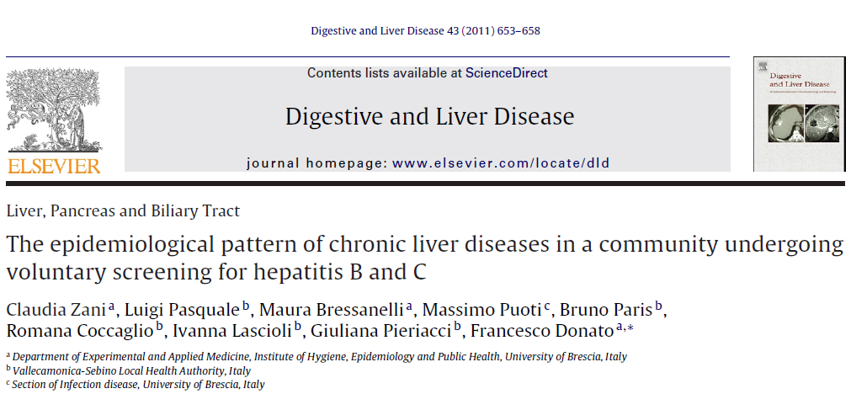
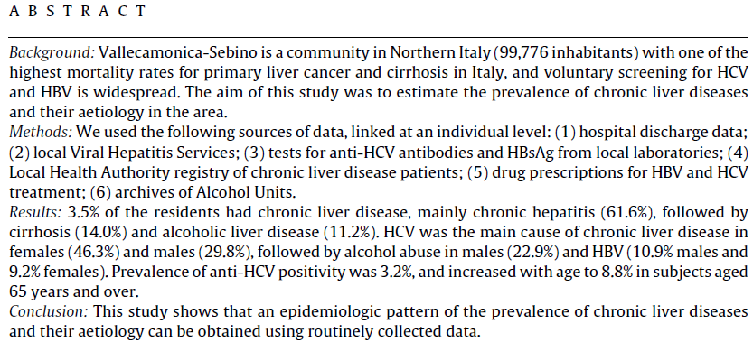
1992 - 2009

Slide 15
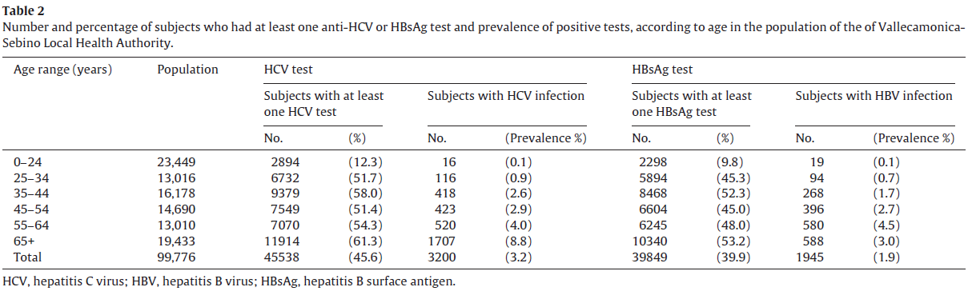
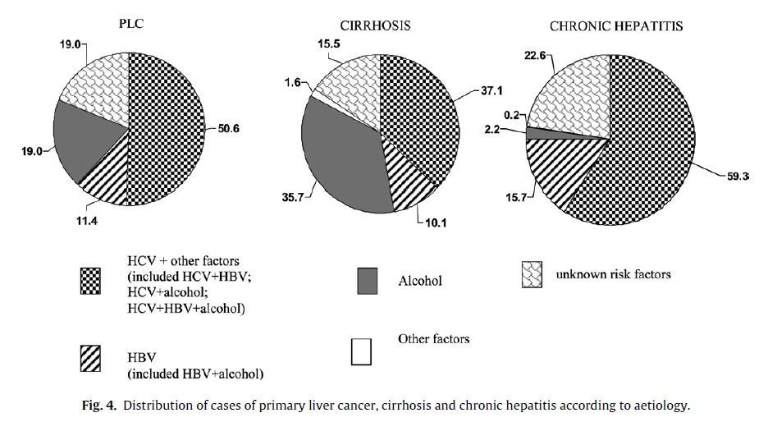

Slide 16

Indice della relazione
L’HCV nel mondo e in Europa
L’HCV in Italia
Fattori di rischio
Prevenzione

Slide 17
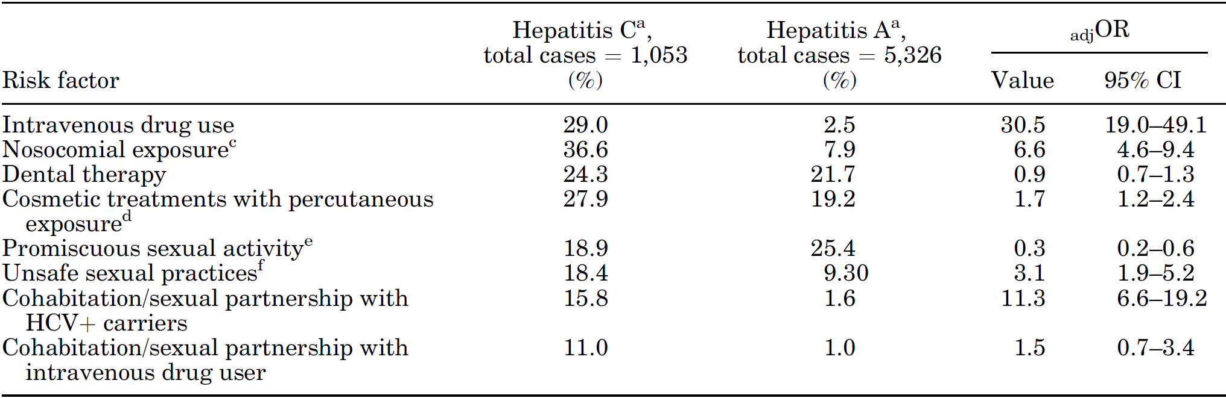
Fattori di rischio nei casi SEIEVA 2003-2010: confronto dei casi HCV vs HAV
Casi: 1053 HCV con età > 15 anni
Controlli: 5326 HAV con età > 15 anni
Spada et al – J. Med. Virol. 85:433-440, 2013

Slide 18
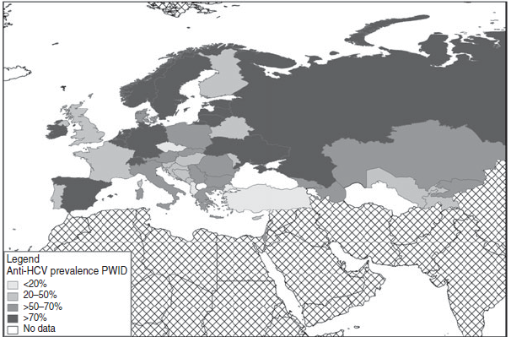
Utilizzo stupefacenti per endovena
Prevalenza di Anticorpi anti-HCV in tossicodipendenti nella regione europea WHO
L’OMS stima 4,5 milioni di tossicodipendenti in Europa, 2 milioni dei quali (44%) con infezione da HCV
Hope et al – Epidemiol Infect 2014, 142: 270-286

Slide 19
Trasmissione per via sessuale
Trasmissione dell’HCV in 500 coppie eterosessuali monogame con un partner HCV-positivo in California (USA) (2000- 2003)
Studio trasversale di soggetti HCV-positivi (54% con uso di droghe per ev) con valutazione retrospettiva della durata della relazione sessuale con l’attuale partner
Escluse le coppie con entrambi i partner con uso di droghe per ev
Prevalenza complessiva di infezione nel partner 4 % (2% con concordanza genotipo/sierotipo e 0,6% con elevata correlazione filogenetica)
Massima incidenza di trasmissione: 7/10.000 per anno (1/190.000 contatti sessuali) ⇒ rischio per 10 anni 0,7%, per 20 anni 1,4% e per 50 anni 3,4%
Utilizzo del preservativo 30%
Studi di coorte: incidenza 0-0,6% anno
Terrault et al – Hepatology, Vol. 57, No. 3, 2013

Slide 20
Trasmissione iatrogena
Studio caso-controllo italiano su HCV vs HAV: RR=7 per ricovero ospedaliero; 40% di tutti i casi di HCV acuta sintomatica
(Spada et al, 2013, dati SEIEVA)
Il rischio di contrarre HCV dalla trasfusione di una sacca di sangue intero è 0,1-1/1.000.000 nei paesi sviluppati (Kamal et al , 2008; Marwaha et al, 2014)
Dopo endoscopia digestiva nessun soggetto su 8260 ha contratto l’HCV, compresi i 912 esaminati con uno strumento precedentemente utilizzato su paziente infetto (Ciancio et al. – 2005)
Nei paesi a basso reddito:
  lo screening con Ab anti-HCV viene effettuato solo sul 50% delle sacche di sangue
  il 60% dei donatori riceve un compenso economico
  prevalenza Ab anti-HCV del 1,5% nei donatori abituali e 4% nei candidati donatori
(Prati et al, 2006)

Slide 21
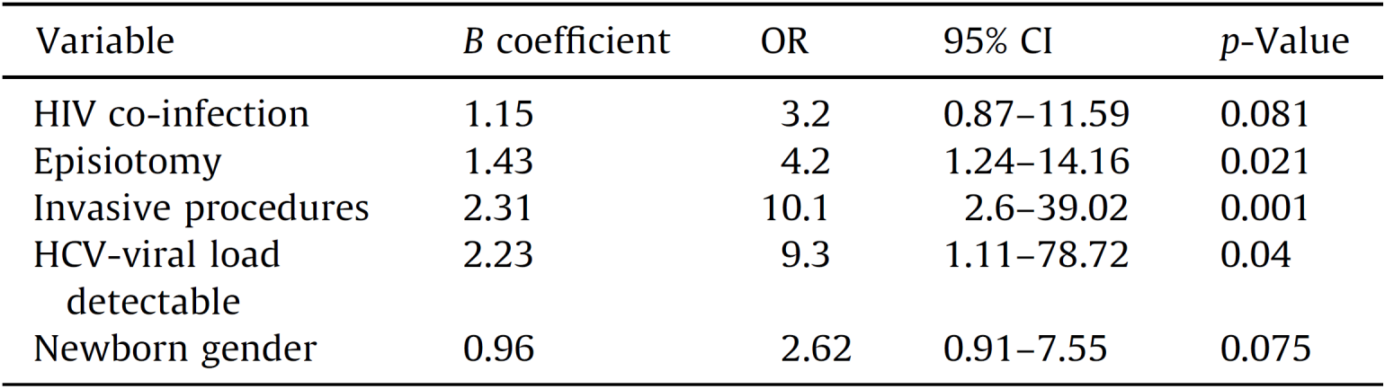
Trasmissione perinatale
Studio di coorte retrospettiva su 711 nati da madre HCV-positiva dal 1986 al 2011 in Valencia (Spagna) (Garcia-Tejedor et al, 2015)
Tasso di infezione perinatale: 2,4% (17 bambini dal 1986 al 2003); associazione con:
  carica virale materna (> 615 copie/mL)
  procedure invasive durante il parto (prelievo di sangue dallo scalpo fetale, elettrodo interno, episiotomia)
Dopo il 2003, grazie alla cessazione delle procedure invasive al parto: nessun caso. L’allattamento al seno non ha trasmesso HCV

Slide 22
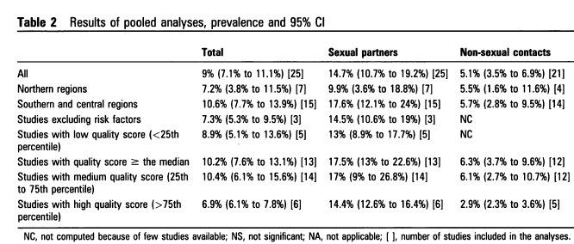
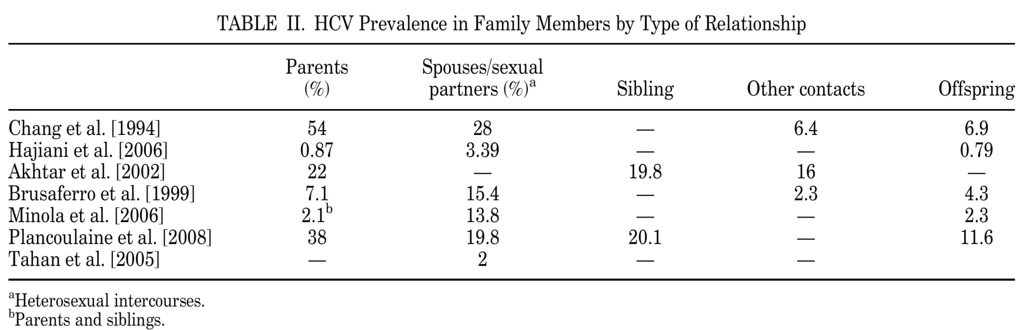
Contagio in ambito familiare
(de Waure et al – J. Epidemiol Community Health, 2010)
(Indolfi et al – J. Med. Virol. 85:608-614, 2013)

Slide 23
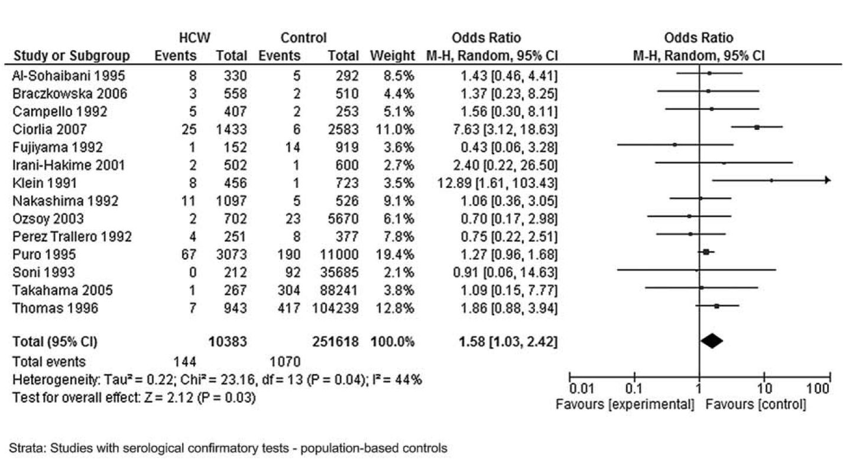
Infezione nel personale sanitario
Studi di qualità medio-alta. Controlli: donatori di sangue
(Westermann et al , 2015)

Slide 24
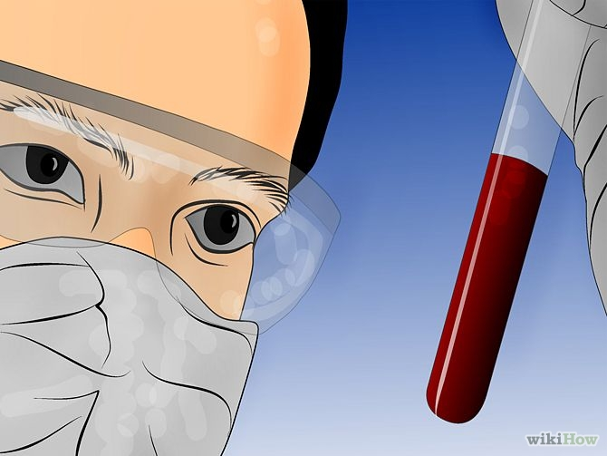
Indice della relazione
L’HCV nel mondo e in Europa
L’HCV in Italia
Fattori di rischio
Prevenzione

Slide 25
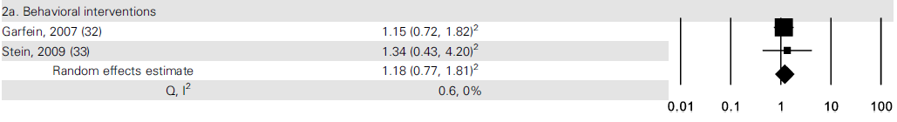
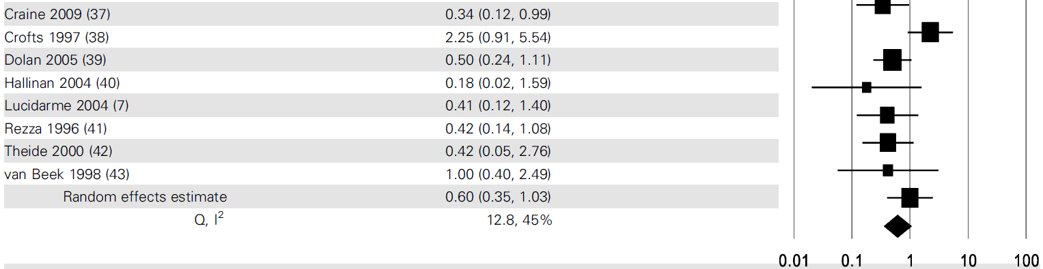
Meta-analisi su interventi di prevenzione della trasmissione nei tossicodipendenti (outcome: sieroconversione HCV)
Istruzione su corretto comportamento
Terapia sostitutiva con oppiacei
Hagan et al - J Infect Dis 2011; 204: 74-83

Slide 26
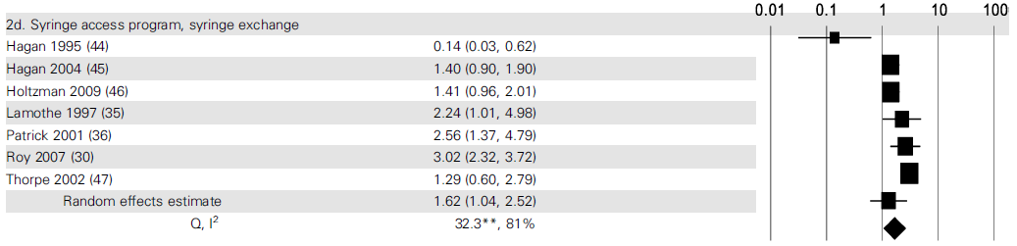
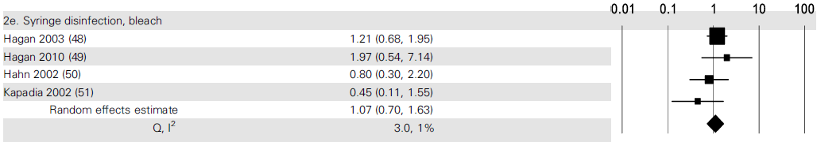
Meta-analisi su interventi di prevenzione della trasmissione nei tossicodipendenti (outcome: sieroconversione HCV)
Programma di distribuzione siringhe
Disinfezione siringhe
Hagan et al - J Infect Dis 2011; 204: 74-83

Slide 27
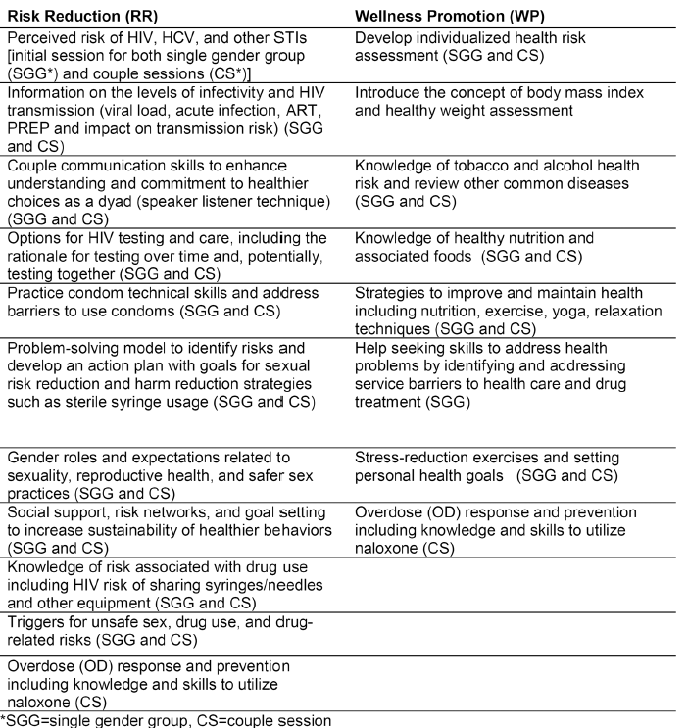
Prevenzione della trasmissione sessuale
RCT su 300 coppie in cui almeno un partner ha utilizzato droghe endovena negli ultimi 90 giorni in Kazakistan.
Due bracci con 5 sessioni da 52 ore ognuno:
RR: riduzione comportamenti a rischio
WP: promozione della salute
Outcome: incidenza HIV, HCV e altre infezioni per via sessuale
El-Bassel et al - J AIDS 2014; October 1: 67(2) 196-203

Slide 28
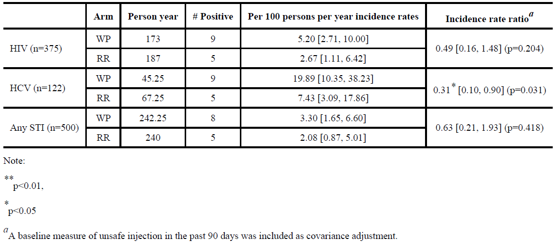
Tassi di incidenza di HIV, HCV e Infezioni trasmesse per via sessuale ogni 100 anni-persona
El-Bassel et al - J AIDS 2014; October 1: 67(2) 196-203

Slide 29
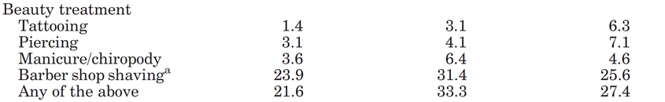
Prevenzione per la trasmissione da tatuaggi e piercing
La pratica di tatuaggio e piercing in strutture con licenza è da considerarsi sicura (Tohme et al, 2012 )
Studio trasversale su 5000 studenti universitari USA: nessun aumento del rischio di infezione da HCV quando il tatuaggio avveniva in uno studio professionale (OR: 0,8 ; 95% CI: 0,4–1,7); aumento del rischio per pratiche effettuate in ambienti non professionali (OR: 3,5 ; 95% CI: 1,4–8,8)
(Hwang et al, 2006)
Mariano et al – Journal of Medical Virology 74:216-220 (2004)

Slide 30
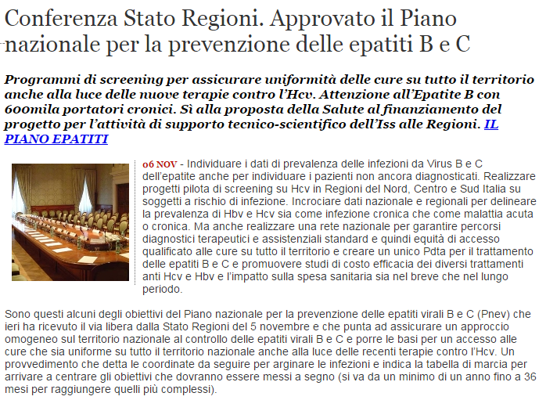
quotidianosanita.it
06 novembre 2015

Slide 31
PNEV - Standardizzare le misure di prevenzione territoriali
Aggiornare normativa riguardante centri estetici, centri tatuaggi e di agopuntura; con formazione/aggiornamento degli operatori
Collaborazione tra le istituti per le dipendenze
Collaborare con autorità sanitarie locali per prevenzione delle infezioni correlate ad attività assistenziali
Facilitare l’offerta vaccinale anti-HBV

Slide 32

Testing Recommendations for Hepatitis C Virus Infection
http://www.cdc.gov/hepatitis/hcv/guidelinesc.htm
Page last reviewed and updated: October 15, 2015

Slide 33
Persons for Whom HCV Testing Is Recommended
Adults born from 1945 through 1965 should be tested once (without prior ascertainment of HCV risk factors)
HCV testing is recommended for those who:
Currently injecting drugs
Ever injected drugs, including those who injected once or a few times many years ago
Have certain medical conditions, including persons:
  who received clotting factor concentrates produced before 1987
  who were ever on long-term hemodialysis
  with persistently abnormal alanine aminotransferase levels (ALT)
  who have HIV infection
Were prior recipients of transfusions or organ transplants, including persons who:
  were notified that they received blood from a donor who later tested positive for HCV infection
  received a transfusion of blood, blood components, or an organ transplant before July 92
HCV- testing based on a recognized exposure is recommended for:
  Healthcare, emergency medical, and public safety workers after needle sticks, sharps, or mucosal exposures to HCV-positive blood
  Children born to HCV-positive women

Slide 34
Persons for Whom Routine HCV Testing Is of Uncertain Need
Recipients of transplanted tissue (e.g., corneal, musculoskeletal, skin, ova, sperm)
Intranasal cocaine and other non-injecting illegal drug users
Persons with a history of tattooing or body piercing
Persons with a history of multiple sex partners or sexually transmitted diseases
Long-term steady sex partners of HCV-positive persons
Persons for Whom Routine HCV Testing Is Not Recommended
(unless they have risk factors for infection)
Health-care, emergency medical, and public safety workers
Pregnant women
Household (nonsexual) contacts of HCV-positive persons
General population

Slide 35
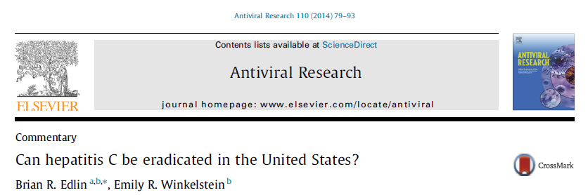
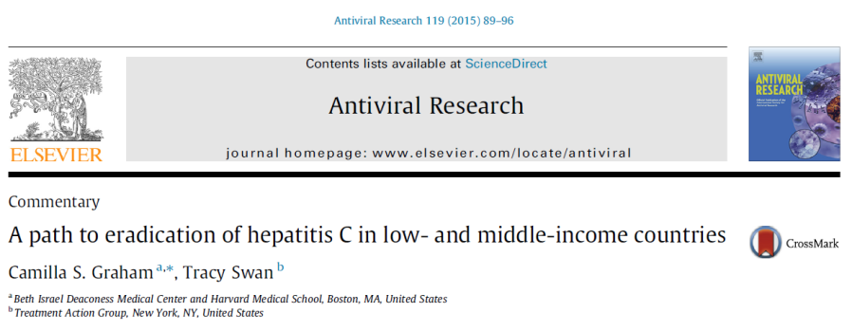
Can HCV infection be eradicated ?
…Grazie per l’attenzione

